Slide 1

Metody ensamble
Dr Sebastian Wójcik
Kierownik Działu Statystyki Matematycznej
Ośrodek Inżynierii Danych
Rzeszów

Slide 2
Plan prezentacji
Idea
Wady i zalety
Bootstrap
Boosting

Slide 3
Motywacja
Algorytmy ML często ograniczają się do zmiennych, które są najlepszymi predyktorami, a w konsekwencji marginalizują inne zmienne
Mocno dopasowują się do zbioru uczącego stanowiącego „większość”, co generuje dużą wariancję wyników ze względu na słabą precyzję przewidywań
Algorytmy ML słabo przewidują wyniki dla układu zmiennych z dużym szumem

Slide 4
Idea
Zmniejszyć uzależnienie modelu od zbioru uczącego nie obniżając precyzji.
Wykorzystać istniejące algorytmy ML, które pojedynczo osiągają słabe wyniki i opakować je w mechanizm decyzyjny tworząc model zbiorczy o lepszych wynikach.
W podejściu ensamble model nazywamy modelem podstawowym (weak learner), jeżeli możemy z niego budować złożone modele. Z założenia najczęściej osiąga słabe wyniki.
Model, który łączy modele podstawowe nazywamy modelem ensamble (strong learner). Powinien osiągać dobre wyniki.

Slide 5
Trzy podejścia
Bootstrap
Mechanizm losujący obiekty lub zmienne.
Każda próbka bootstrapowa służy do konstrukcji tego samego typu modelu np. drzewa klasyfikacyjnego
Boosting
Mechanizm kalibrujący wagi obiektów.
Każdy kolejny model jest tego samego typu modelu, ale zmieniają się wagi obiektów.
Stacking
Mechanizm meta-modelu.
Jest uczony na bazie kilku niejednorodnych modeli np. kNN i drzewo decyzyjne.
Model jednorodny
Model jednorodny

Slide 6
Zalety
Metoda ensamble w wielu przypadkach pokazała poprawę precyzji wyników w stosunku do modelu bazowego
Model ensamble jest zazwyczaj bardziej odporny na odstające wartości oraz stabilny niż model podstawowy
Wady
Model ensamble jest trudno interpretowalny w stosunku do modelu podstawowego
Wymaga większej mocy obliczeniowej
Pozwala na uchwycenie nieliniowych zależności w zbiorze pomimo stosowania liniowych modeli jako modeli podstawowych
Nie jest oczywiste jak dobrać heterogeniczne modele podstawowe

Slide 7
Przykłady algorytmów
Algorytmy oparte o Bootstrap
Bootstrap Aggregating
Random Forest
Random Patches
Random Subspaces
Pasting
Algorytmy oparte o Stacking
Averaging (Weighted average)
Majority vote
Meta-model
Algorytmy oparte o Boosting
Gradient Boosting Machines
AdaBoost
Xtreme Gradient Boosting (klasyfikacja i regresja),
LogitBoost (rozwinięcie AdaBoost),
LPBoost (programowanie liniowe, klasyfikacja binarna -1,1),
TotalBoost (programowanie liniowe, klasyfikacja binarna -1,1),
MadaBoost (rozwinięcie AdaBoost, odporny na duży szum),
BrownBoost

Slide 8
METODY BOOTSTRAP

Slide 9
Algorytm Pasting
Losujemy bez zwracania n-elementową podróbę z N-elementowego zbioru uczącego.
Na podstawie podpróby stworzone zostanie drzewo.
W każdym węźle podział odbywa się na podstawie wszystkich p atrybutów.
Proces budowania drzewa bez przycinania trwa do momentu uzyskania w liściach elementów z tylko jednej klasy (lub innego warunku stopu).
Out-of-bag (OOB) error – do oceny precyzji dla danego zbioru uczącego dla każdego obiektu wykorzystujemy wszystkie drzewa, które nie uczyły się na bazie tego obiektu. Wyznaczamy predykcję dla każdego drzewa. Finalna predykcja odpowiada predykcji w kNN – najczęstsza etykieta lub średnia.

Slide 10
Algorytm Bagging (Bootstrap Aggregating)
Losujemy ze zwracaniem N-elementową podróbę z N-elementowego zbioru uczącego.
Na podstawie próby stworzone zostanie drzewo.
W każdym węźle podział odbywa się na podstawie wszystkich p atrybutów.
Proces budowania drzewa bez przycinania trwa do momentu uzyskania w liściach elementów z tylko jednej klasy (lub innego warunku stopu).
Out-of-bag (OOB) error – do oceny precyzji dla danego zbioru uczącego dla każdego obiektu wykorzystujemy wszystkie drzewa, które nie uczyły się na bazie tego obiektu. Wyznaczamy predykcję dla każdego drzewa. Finalna predykcja odpowiada predykcji w kNN – najczęstsza etykieta lub średnia.

Slide 11
Algorytm Random Subspaces
Wykorzystujemy cały N-elementy zbiór uczący.
Na podstawie próby stworzone zostanie drzewo.
W każdym węźle podział odbywa się na podstawie tych samych wylosowanych m z p możliwych atrybutów.
Proces budowania drzewa bez przycinania trwa do momentu uzyskania w liściach elementów z tylko jednej klasy (lub innego warunku stopu).
Do oceny precyzji dla danego zbioru uczącego dla każdego obiektu wykorzystujemy wszystkie drzewa. Finalna predykcja odpowiada predykcji w kNN – najczęstsza etykieta lub średnia.

Slide 12
Algorytm Random Forest
Losujemy ze zwracaniem N-elementową podróbę z N-elementowego zbioru uczącego.
Na podstawie próby stworzone zostanie drzewo.
W każdym węźle podział odbywa się na podstawie wylosowanych m z p możliwych atrybutów. Losowanie odbywa się na poziomie każdego węzła.
Proces budowania drzewa bez przycinania trwa do momentu uzyskania w liściach elementów z tylko jednej klasy (lub innego warunku stopu).
Out-of-bag (OOB) error – do oceny precyzji dla danego zbioru uczącego dla każdego obiektu wykorzystujemy wszystkie drzewa, które nie uczyły się na bazie tego obiektu. Wyznaczamy predykcję dla każdego drzewa. Finalna predykcja odpowiada predykcji w kNN – najczęstsza etykieta lub średnia.

Slide 13

Zmienna, którą prognozujemy musi przejść weryfikację przez każde drzewo.
Przydzielamy ją do określonej klasy w każdym z drzew.
Finalnie przydzielenie zmiennej do określonej klasy odbywa się przez głosowanie większościowe.

Slide 14
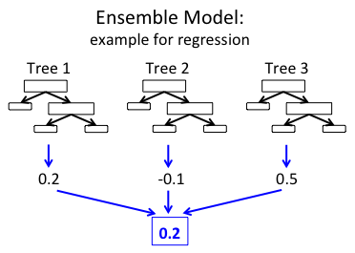
Przykład – dla drzew regresyjnych
W przypadku drzew regresyjnych wyznaczenie ostatecznej decyzji odbywa się przez wyliczenie średniej wartości z każdego drzewa.

Slide 15
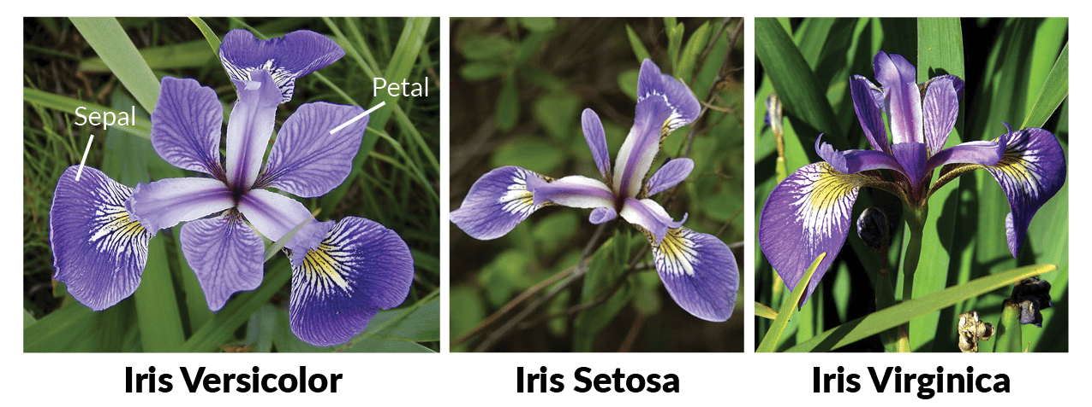
Przykład
Zbiór iris

Slide 16
Przykład
Parametry:
Liczba drzew: 200
Losowanie: ze zwracaniem tej samej wielkości co wyjściowy zbiór
Minimalna liczba obiektów w liściu: 1
Liczba zmiennych losowana do tworzenia podziału w węźle: 2 (na 4 możliwe)

Slide 17
Przykład
Wyniki na zbiorze uczącym:
Precyzja ogółem: 0,96
Precyzja setosa: 1,00
Precyzja versicolor: 0,94
Precyzja virginica: 0,94

Slide 18
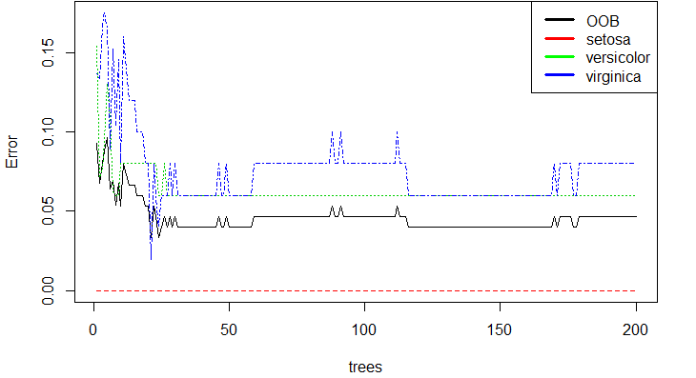
Przykład
Błąd Out-Of-Bag w zależności od liczby drzew branych do predykcji

Slide 19
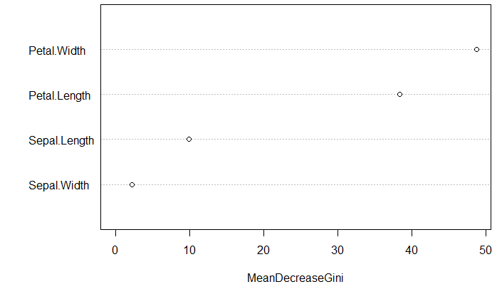
Przykład
Ważność zmiennych (relative importance) mierzona średnim zmniejszeniem współczynnika Giniego względem całego zbioru (algorytm CART)

Slide 20
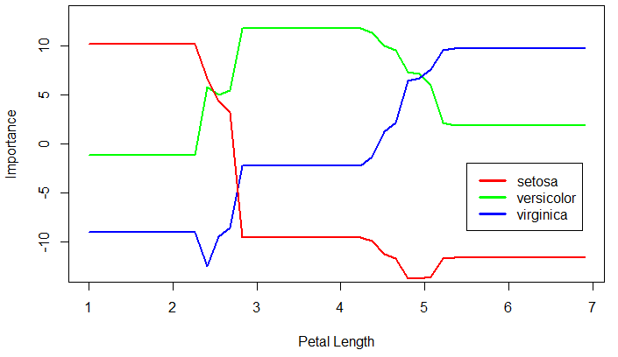
Przykład
Wykres zależności częściowej

Slide 21
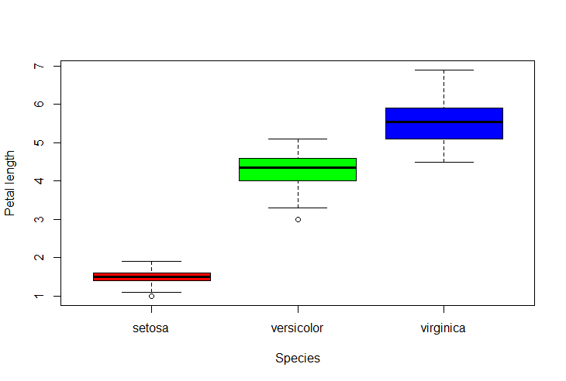

Slide 22
METODY BOOSTING

Slide 23
Boosting
W metodach grupy Boosting podstawą trenowania weak learners jest mechanizm kalibrujący wagi obiektów
Metody Boosting można traktować jako szczególny przypadek algorytmów gradient descent
Przykładowe algorytmy:
AdaBoost (klasyfikacja binarna -1,1),
Gradient Boosting (klasyfikacja i regresja),
Xtreme Gradient Boosting (klasyfikacja i regresja),
LogitBoost (rozwinięcie AdaBoost),
LPBoost (programowanie liniowe, klasyfikacja binarna -1,1),
TotalBoost (programowanie liniowe, klasyfikacja binarna -1,1),
MadaBoost (rozwinięcie AdaBoost, odporny na duży szum),
BrownBoost/ RobustBoost (klasyfikacja odporna na duży szum i wielokrotne błędny klasyfikacji)
Boostexter (do kategoryzacji tekstu)

Slide 24
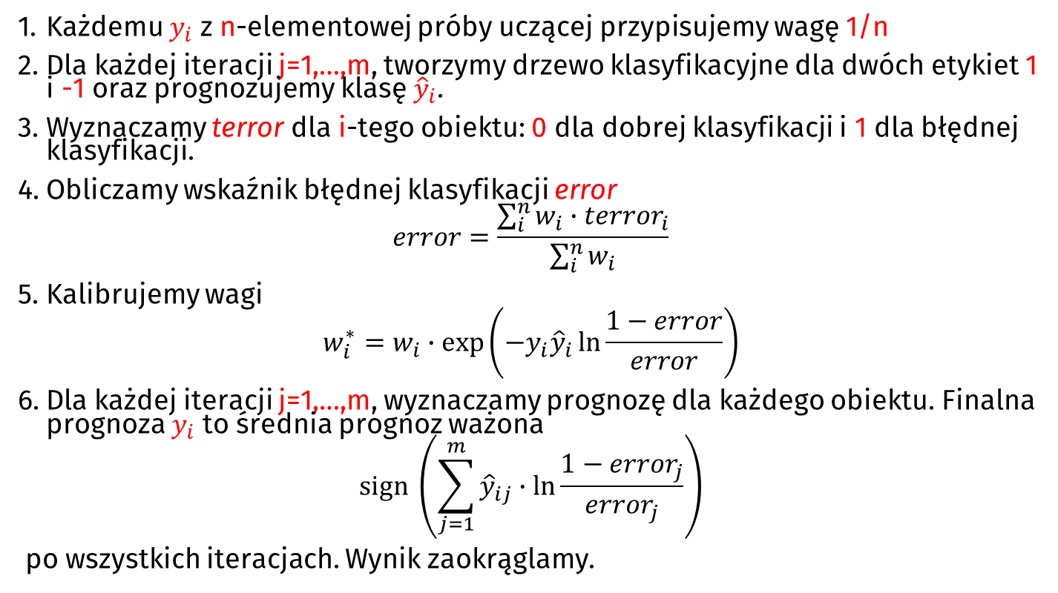
Algorytm AdaBoost (Adaptive Boosting)
Każdemu $y_{i}$ z n-elementowej próby uczącej przypisujemy wagę 1/n
Dla każdej iteracji j=1,…,m, tworzymy drzewo klasyfikacyjne dla dwóch etykiet 1 i -1 oraz prognozujemy klasę ${\hat{y}}_{i}$.
Wyznaczamy terror dla i-tego obiektu: 0 dla dobrej klasyfikacji i 1 dla błędnej klasyfikacji.
Obliczamy wskaźnik błędnej klasyfikacji error
$$error=\frac{\sum_{i}^{n}{w_{i}∙{terror}_{i}}}{\sum_{i}^{n}{w_{i}}}$$
Kalibrujemy wagi
$$w_{i}^{∗}=w_{i}∙\exp\left(−y_{i}{\hat{y}}_{i}\ln{\frac{1−error}{error}}\right)$$
Dla każdej iteracji j=1,…,m, wyznaczamy prognozę dla każdego obiektu. Finalna prognoza $y_{i}$ to średnia prognoz ważona
$$sign \left(\sum_{j=1}^{m}{{\hat{y}}_{ij}∙ln{\frac{1−error_{j}}{error_{j}}}}\right)$$
po wszystkich iteracjach. Wynik zaokrąglamy.

Slide 25
Przykład
Zbiór iris

Slide 26
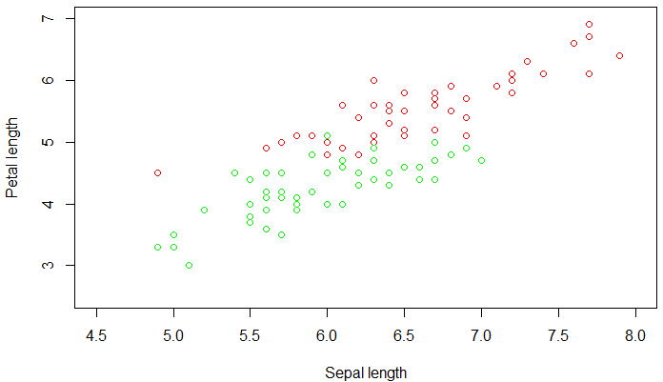
Przykład
Zbiór iris zawężony do dwóch gatunków: versicolor (zielony) oraz virginica (czerwony); n=100

Slide 27
Przykład
Korzystamy z pakietu fastAdaboost i funkcji adaboost z 10 drzewami
Prześledźmy jak zmieniają się wyniki dla kolejnych drzew
Uwaga! W wersji R 4.3.1 nie jest dostępny pakiet fastAdaboost. Implementacja algorytmu adaboost jest w pakiecie JOUSBoost. W pakiecie caret nadal jest jednak stosowana wersja z pakietu fastAdaboost.

Slide 28
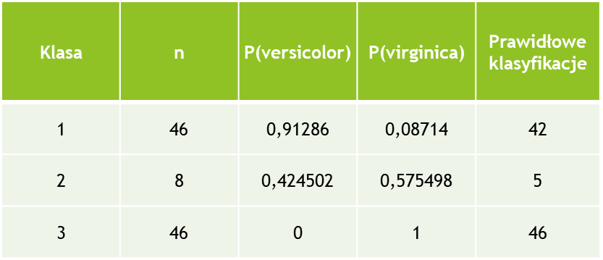
Przykład
Drzewo nr 1
Accuracy: 0,93

Slide 29
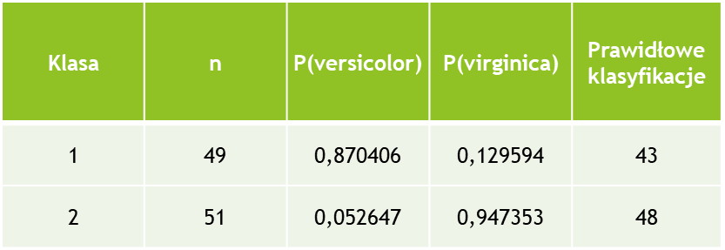
Przykład
Drzewo nr 2
Accuracy: 0,91

Slide 30
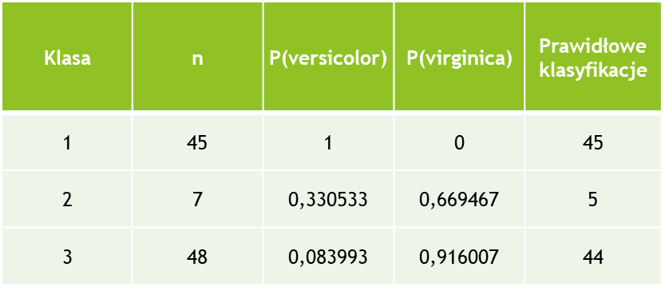
Przykład
Drzewo nr 3
Accuracy: 0,94

Slide 31
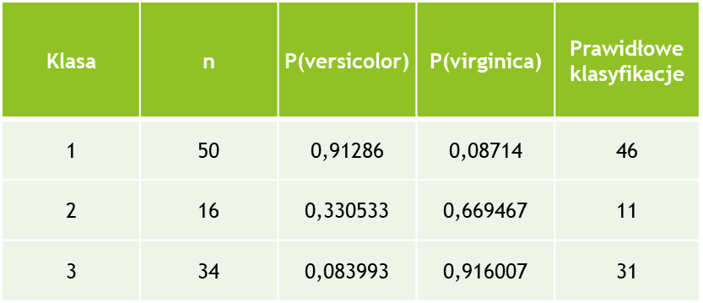
Przykład
Drzewo nr 4
Accuracy: 0,88

Slide 32
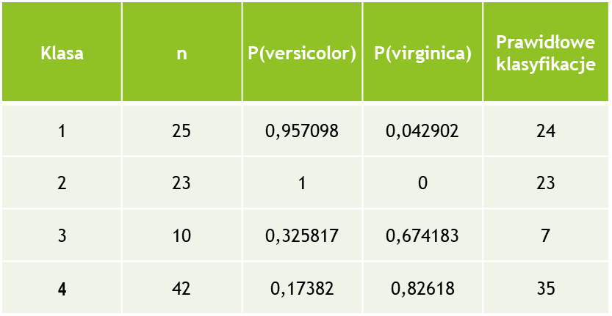
Przykład
Drzewo nr 5
Accuracy: 0,89

Slide 33
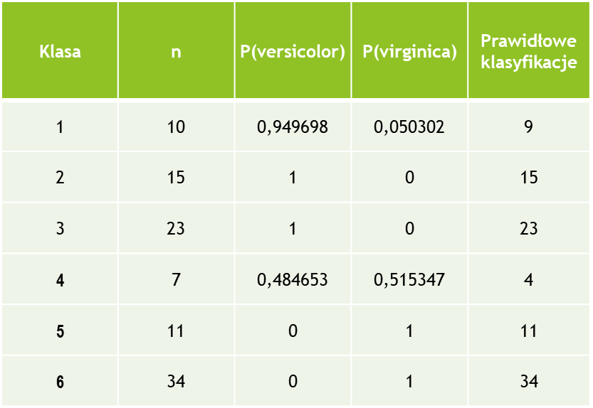
Przykład
Drzewo nr 10
Accuracy: 0,96

Slide 34
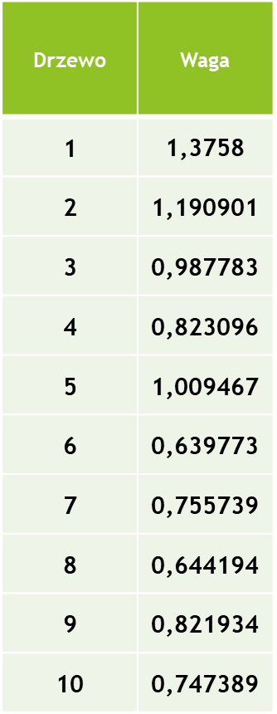
Przykład
Wagi drzew
Drzewo | Waga
1 | 1,3758
2 | 1,190901
3 | 0,987783
4 | 0,823096
5 | 1,009467
6 | 0,639773
7 | 0,755739
8 | 0,644194
9 | 0,821934
10 | 0,747389

Slide 35
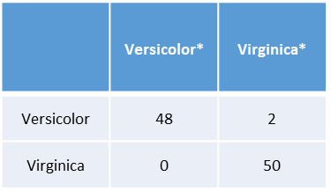
Przykład
Finalna predykcja
Accuracy: 0,98

Slide 36
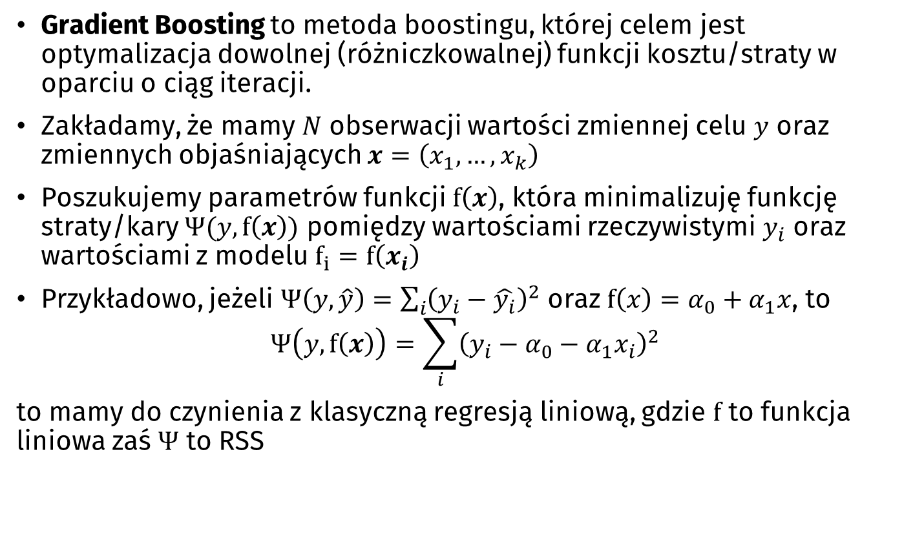
Algorytm Gradient Boost Friedman’a
Gradient Boosting to metoda boostingu, której celem jest optymalizacja dowolnej (różniczkowalnej) funkcji kosztu/straty w oparciu o ciąg iteracji.
Zakładamy, że mamy $N$ obserwacji wartości zmiennej celu $y$ oraz zmiennych objaśniających $x=\left(x_{1},…,x_{k}\right)$
Poszukujemy parametrów funkcji $f\left(x\right)$, która minimalizuję funkcję straty/kary $Ψ(y,f\left(x\right))$ pomiędzy wartościami rzeczywistymi $y_{i}$ oraz wartościami z modelu $f_{i}=f\left(x_{i}\right)$
Przykładowo, jeżeli $Ψ\left(y,\hat{y}\right)=\sum_{i}{{\left(y_{i}−\hat{y_{i}}\right)}^{2}}$ oraz $f\left(x\right)=α_{0}+α_{1}x$, to
$$Ψ\left(y,f\left(x\right)\right)=\sum_{i}{{\left(y_{i}−α_{0}−α_{1}x_{i}\right)}^{2}}$$ to mamy do czynienia z klasyczną regresją liniową, gdzie $f$ to funkcja liniowa zaś $Ψ$ to RSS

Slide 37
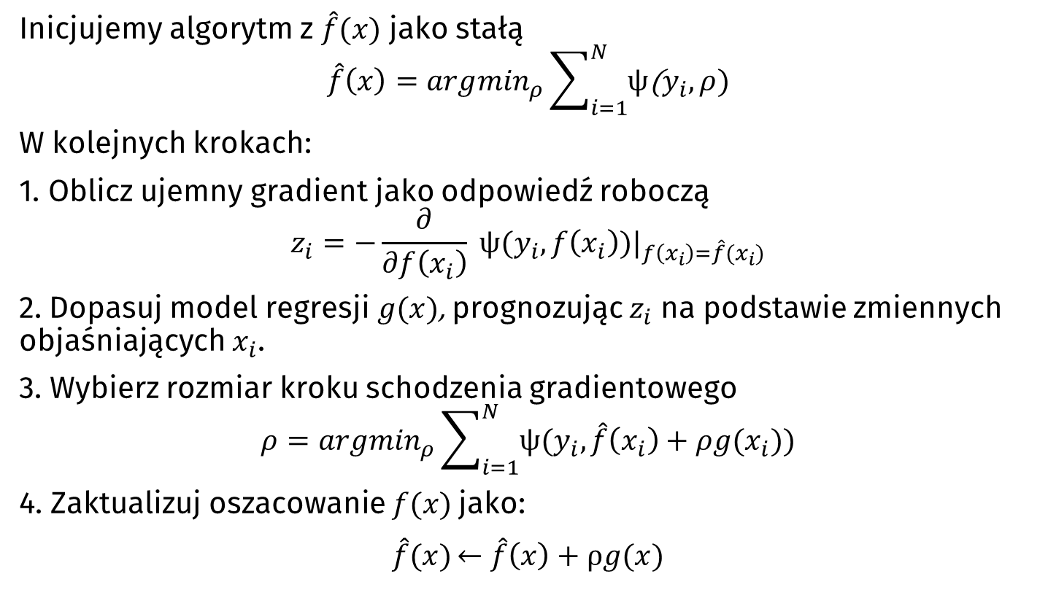
Algorytm Gradient Boost Friedman’a
Inicjujemy algorytm z $\hat{f}(x)$ jako stałą
$$\hat{f}\left(x\right)=arg\min_{ρ}\sum_{i=1}^{N}{\text{ψ}\text{(}y_{i},ρ})$$
W kolejnych krokach:
Oblicz ujemny gradient jako odpowiedź roboczą
$${z_{i}=−\frac{∂}{∂f\left(x_{i}\right)} \text{ψ}\text{(}y_{i},f\left(x_{i}\right))|}_{f\left(x_{i}\right)=\hat{f}(x_{i})}$$
2. Dopasuj model regresji $g(x)$, prognozując $z_{i}$ na podstawie zmiennych objaśniających $x_{i}$.
3. Wybierz rozmiar kroku schodzenia gradientowego
$$ρ=arg\min_{ρ}\sum_{i=1}^{N}{\text{ψ}\text{(}y_{i},\hat{f}\left(x_{i}\right)+ρg(x_{i}}))$$
4. Zaktualizuj oszacowanie $f(x)$jako:
$\hat{f}(x)\overset{←}{}$ $\hat{f}\left(x\right)+ρg(x)$

Slide 38
Relative influence
Friedman opracował również miarę wpływu zmiennych objaśnianych na zmienną objaśniającą relative influence
W celu obliczenia relative influence danej zmiennej permutuje się jej wartości w zbiorze danej i oblicza średni wzrost błędu predykcji, który jest następnie porównywany z błędem modelu
W przeciwieństwie do miary relative importance Breimana stosowanej do Random Forest, do obliczania relative influence wykorzystywany jest cały zbiór uczący a nie tylko obserwacje out-of-bag

Slide 39
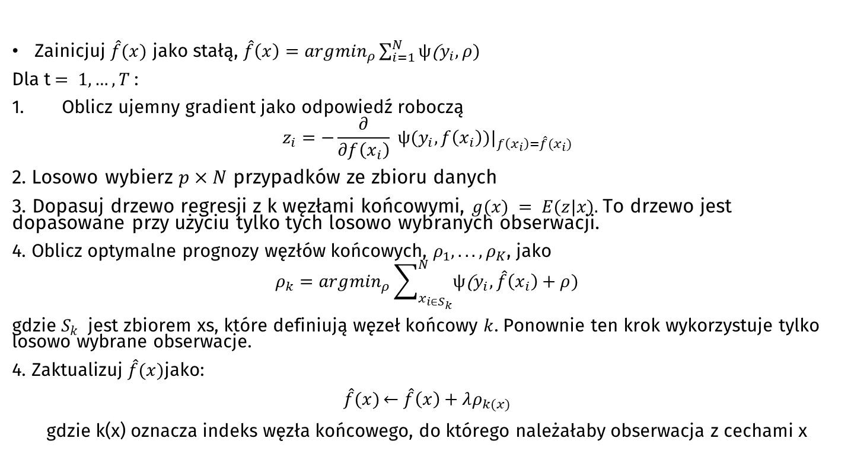
Boosting implementacja w gbm()
Wybierz:
funkcję straty (rozkład)
liczba iteracji, T (n.trees)
głębokość każdego drzewa, K (interaction.depth)
parametr kurczenia (lub współczynnik uczenia), λ (shrinkage)
współczynnik podpróbkowania, p (bag.fraction)
Zainicjuj $\hat{f}(x)$ jako stałą, $\hat{f}\left(x\right)=arg\min_{ρ}\sum_{i=1}^{N}{\text{ψ}\text{(}y_{i},ρ})$
Dla t$= 1,…,T$:
Oblicz ujemny gradient jako odpowiedź roboczą
$${z_{i}=−\frac{∂}{∂f\left(x_{i}\right)} \text{ψ}\text{(}y_{i},f\left(x_{i}\right))|}_{f\left(x_{i}\right)=\hat{f}(x_{i})}$$
2. Losowo wybierz $p×N$ przypadków ze zbioru danych
3. Dopasuj drzewo regresji z k węzłami końcowymi, $g(x) = E(z|x).$To drzewo jest dopasowane przy użyciu tylko tych losowo wybranych obserwacji.
4. Oblicz optymalne prognozy węzłów końcowych, $ρ_{1}, . . . , ρ_{K}$, jako
$$ρ_{k}=arg\min_{ρ}\sum_{x_{i∈S_{k}}}^{N}{\text{ψ}\text{(}y_{i},\hat{f}\left(x_{i}\right)+ρ})$$
gdzie $S_{k}$ jest zbiorem xs, które definiują węzeł końcowy $k$. Ponownie ten krok wykorzystuje tylko losowo wybrane obserwacje.
4. Zaktualizuj $\hat{f}(x)$jako:
$\hat{f}(x)\overset{←}{}$ $\hat{f}\left(x\right)+λρ_{k(x)}$
gdzie k(x) oznacza indeks węzła końcowego, do którego należałaby obserwacja z cechami x

Slide 40
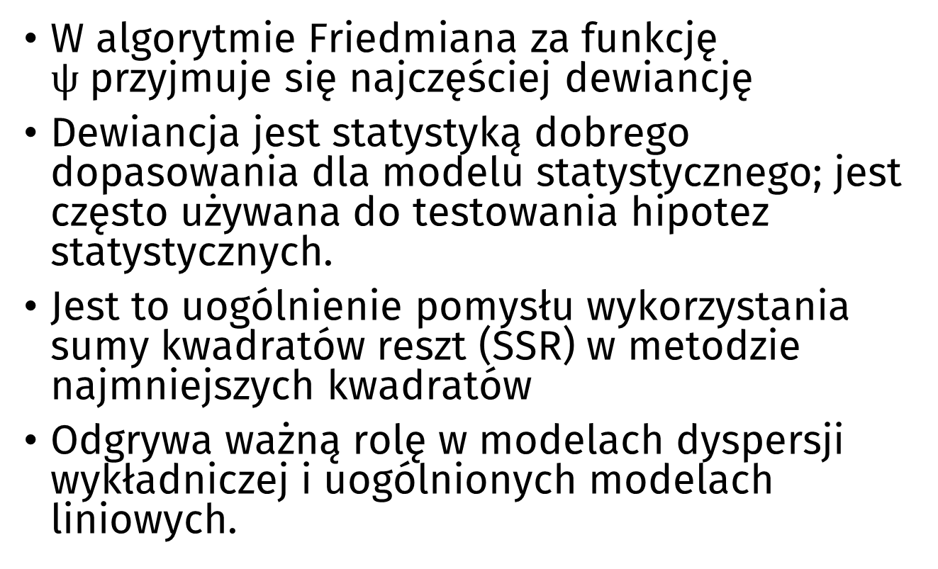
Dewiancja
W algorytmie Friedmiana za funkcję $\text{ψ}$przyjmuje się najczęściej dewiancję
Dewiancja jest statystyką dobrego dopasowania dla modelu statystycznego; jest często używana do testowania hipotez statystycznych.
Jest to uogólnienie pomysłu wykorzystania sumy kwadratów reszt (SSR) w metodzie najmniejszych kwadratów
Odgrywa ważną rolę w modelach dyspersji wykładniczej i uogólnionych modelach liniowych.

Slide 41
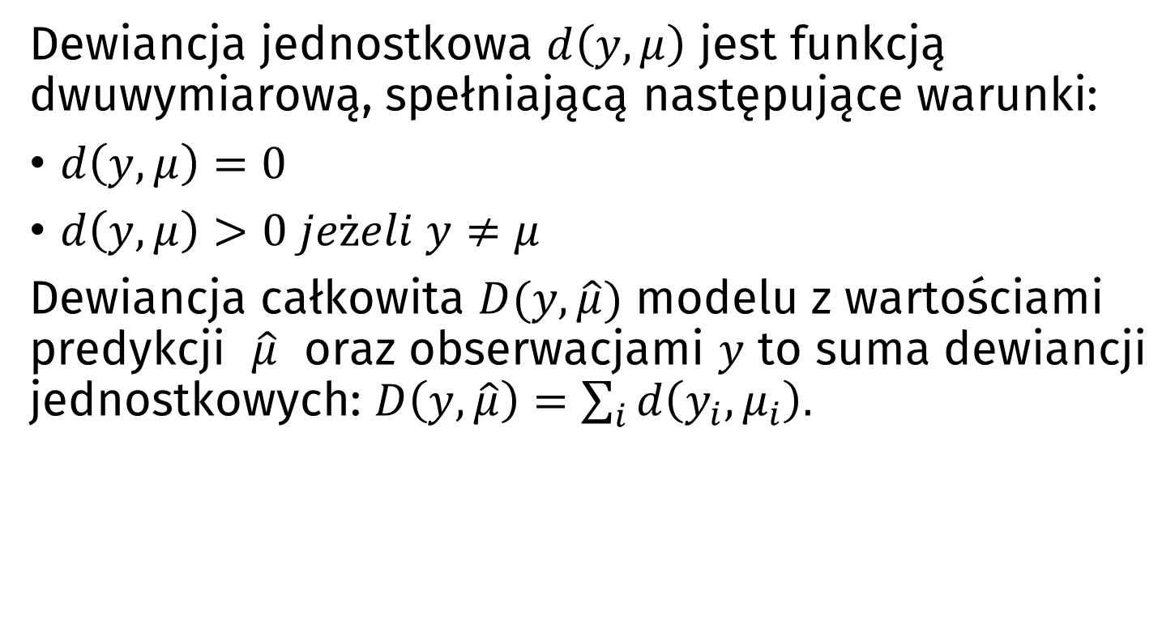
Dewiancja
Dewiancja jednostkowa $d\left(y,μ\right)$ jest funkcją dwuwymiarową, spełniającą następujące warunki:
$d\left(y,μ\right)=0$
$d\left(y,μ\right)>0 jeżeli y≠μ$
Dewiancja całkowita $D(y,\hat{μ})$ modelu z wartościami predykcji $\hat{μ}$ oraz obserwacjami $y$ to suma dewiancji jednostkowych: $D\left(y,\hat{μ}\right)=\sum_{i}{d\left(y_{i},μ_{i}\right).}$

Slide 42
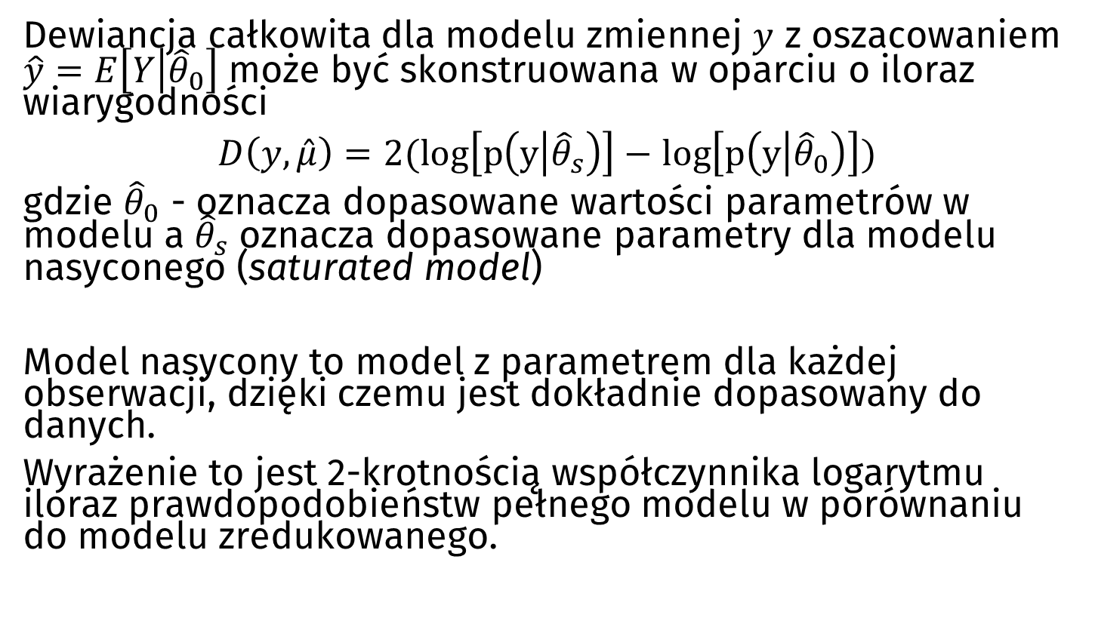
Dewiancja
Dewiancja całkowita dla modelu zmiennej $y$ z oszacowaniem $\hat{y}=E\left[Y | {\hat{θ}}_{0}\right]$ może być skonstruowana w oparciu o iloraz wiarygodności
$D\left(y,\hat{μ}\right)=2(log\left[p\left(y | {\hat{θ}}_{s}\right)\right]−$ $log\left[p\left(y | {\hat{θ}}_{0}\right)\right])$
gdzie ${\hat{θ}}_{0}$ - oznacza dopasowane wartości parametrów w modelu a ${\hat{θ}}_{s}$ oznacza dopasowane parametry dla modelu nasyconego (saturated model)
Model nasycony to model z parametrem dla każdej obserwacji, dzięki czemu jest dokładnie dopasowany do danych.
Wyrażenie to jest 2-krotnością współczynnika logarytmu iloraz prawdopodobieństw pełnego modelu w porównaniu do modelu zredukowanego.

Slide 43
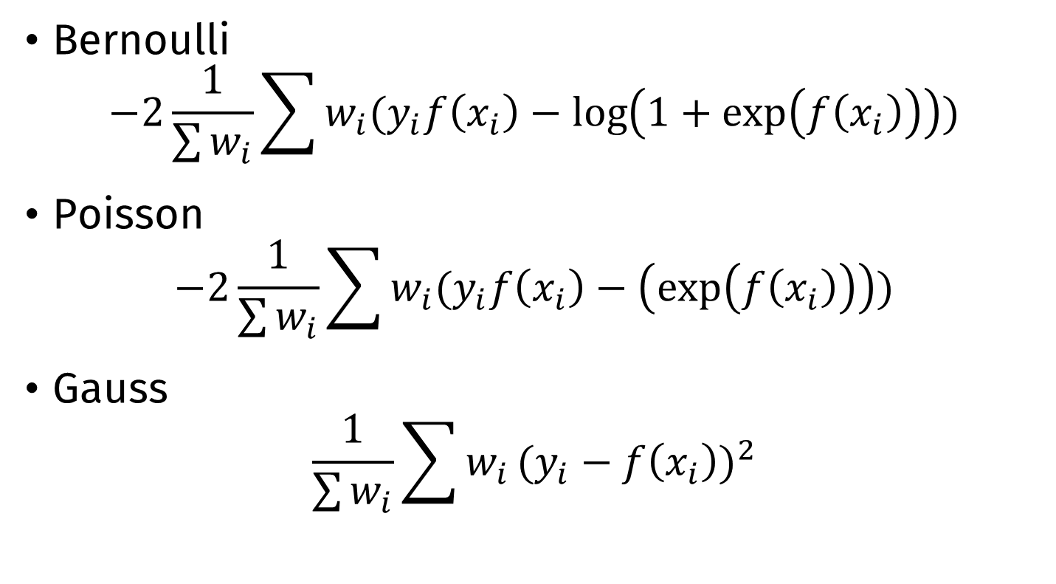
Przykłady dla rozkładów z pakietu GBM
Bernoulli
$$−2\frac{1}{\sum{w_{i}}}\sum{w_{i}(y_{i}f\left(x_{i}\right)−\log\left(1+\exp\left(f\left(x_{i}\right)\right)\right))}$$
Poisson
$$−2\frac{1}{\sum{w_{i}}}\sum{w_{i}(y_{i}f\left(x_{i}\right)−\left(\exp\left(f\left(x_{i}\right)\right)\right))}$$
Gauss
$$\frac{1}{\sum{w_{i}}}\sum{w_{i}}{(y_{i}−f\left(x_{i}\right))}^{2}$$

Slide 44
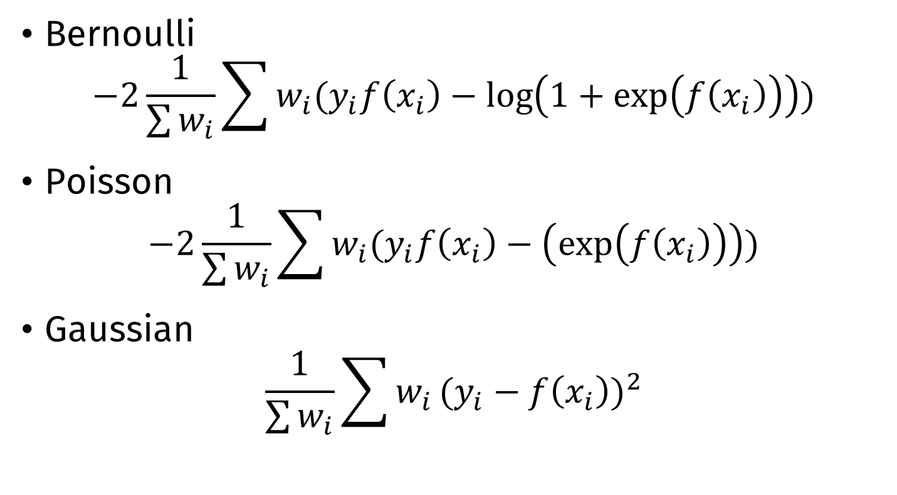
Przykłady dla rozkładów
Bernoulli
$$−2\frac{1}{\sum{w_{i}}}\sum{w_{i}(y_{i}f\left(x_{i}\right)−\log\left(1+\exp\left(f\left(x_{i}\right)\right)\right))}$$
Poisson
$$−2\frac{1}{\sum{w_{i}}}\sum{w_{i}(y_{i}f\left(x_{i}\right)−\left(\exp\left(f\left(x_{i}\right)\right)\right))}$$
Gaussian
$$\frac{1}{\sum{w_{i}}}\sum{w_{i}}{(y_{i}−f\left(x_{i}\right))}^{2}$$

Slide 45

Dziękuję za uwagę
Dr Sebastian Wójcik
Kierownik działu Statystyki Matematycznej
s.wojcik@stat.gov.pl
Miejscowość, data

